Slide 1
Sretni kraljević
Oscar Wilde

Slide 2
Bilješka o piscu:
Oscar Wilde rođen je 1854. godine u Dublinu, a školovanje je završio u Oxfordu.
Bio je glavni predstavnik engleskog larpurlartizma (umjetnost radi umjetnosti). Najpoznatija su mu djela: algorične bajke Sretni kraljević i Mladi kralj, roman Slika Doriana Graya i drame Saloma (na francuskom jeziku) i Idealan suprug.
U najranijem razdoblju života pisao je poeziju, kojoj se vraća pred kraj života. Po izlazu iz zatvora napisao je svoju najbolju pjesmu Baladu o tamnici u Readingu, uz Sliku Doriana Graya, njegovo najbolje djelo.
Oscar Wilde iznenada je umro 30. studenoga 1900. godine od upale mozga, u svojoj 47. godini. Pokopan je u Parizu.

Slide 3
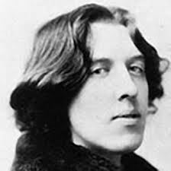
Oscar Wilde

Slide 4
Tema:
Lastavici koja je pomagala siromašnima tako da je uzimala vrijedne stvari sa Sretnog kraljevića

Slide 5
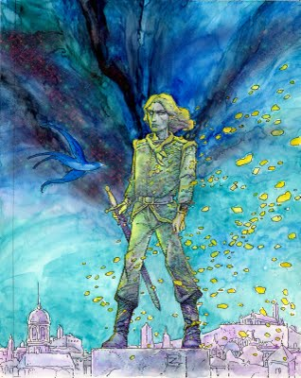
Vrsta djela:
Bajka

Slide 6
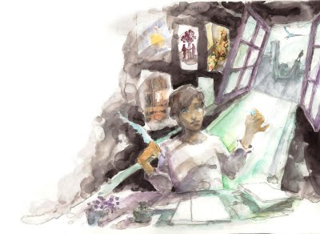
Mjesto i Vrijeme radnje
Grad
Jesen i zima

Slide 7
Kratki sadržaj:
Sretni kraljević bio je kip koji je stajao na visokom stupu u gradu. Tijelo mu je bilo prekriveno zlatom. Jednog dana lastavić je krenuo prema jugu, a putem je stao između nogu Sretnoga kraljevića da se odmori. Kraljević je ispričao svoju životnu priću lastaviću a on je odlučio pomoći Sretnom kraljeviću pri pomaganju siromašnima. Prvo je skinuo rubin s mača i odnio ga bolesnom dječaku. Kasnije je uzeo safir s očiju Sretnoga kraljevića i odnio ga siromašnom mladiću. Kada više nije imao rubina i safira lastavić je siromašnima odnio listić po listić zlata. Kraljeviću nije bilo važno što je slijep, jer je imao veliko srce. bilo mu je jako hladno, ali je ipak ostao s kraljevićem . Pao je snijeg i lastavić je znao da će umrijeti. Poljubio je kraljevića i pao kraj njegovih nogu. drugi dan gradonačelnik je odlučio maknuti kipa, jer više nije izgledao lijepo. U talionici su preradili kraljevića u novog kipa, ali njogovo se srce nije moglo otaliti pa su ga bacili u smetlište s lastavićom. Bog je rekao anđelu da će ptica zauvijek pjevati u Rajskom vrtu, a da će ga kraljević zauvijek slaviti.

Slide 8
Glavni likovi i njihove osobine
Sretni kraljević- nesretan, dobrodušan, voli pomagati drugima, požrtvovan
Lastavić-hrabar, odlučan, požrtvovan, odlučio je pomagati siromašnima i umrijeti za njih

Slide 9
Sporedni likovi:
Načelnik
Bog
Anđel
Ostale lastavice

Slide 10
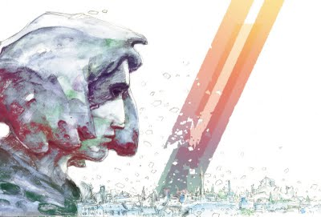
Pouka:
Treba pomagati siromašnima čineći dobra djela.

Slide 11
Naše mišljenje o djelu:
Priča nam se svidjela zato što je poučna i što nas upućuje da činimo što više dobrih djela.

Slide 12
Autori:
Stjepan Starčević 6.a
Luka Meštrović 6.a

